Slide 1
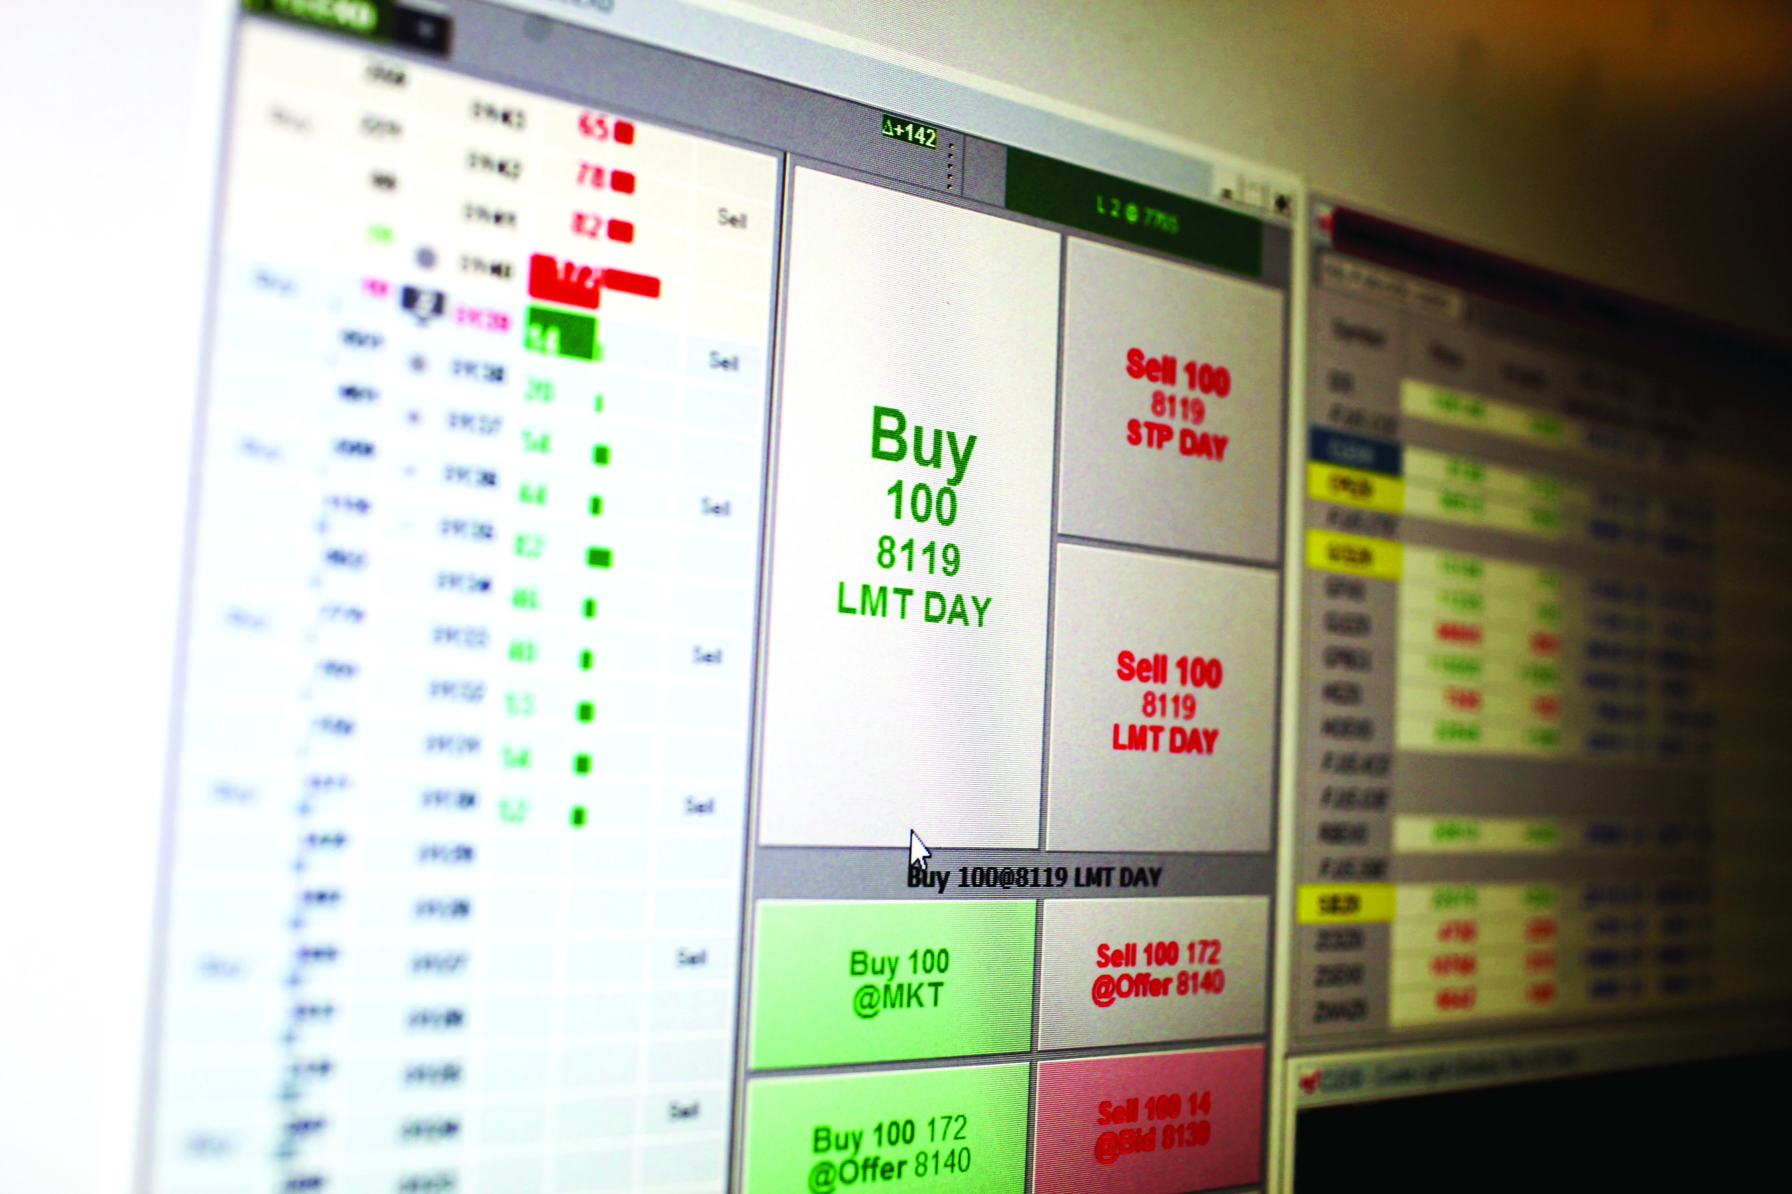

Системы контроля версий
Основы Git
Алексей Жаров
03.09.2019

Slide 2
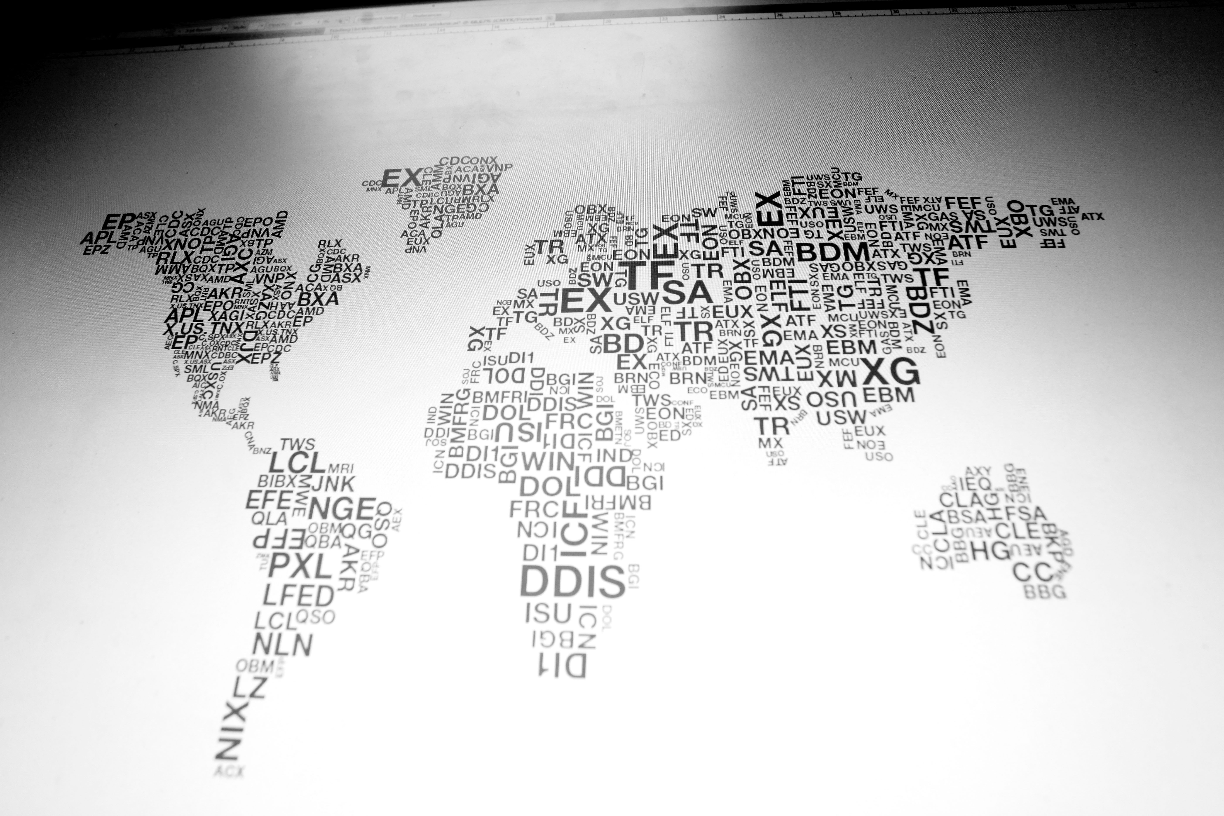
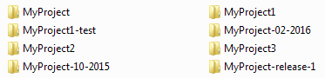

Примеры контроля версий
Отмена / Возврат (Undo / Redo) в Microsoft Word
Правки в Википедии
Копирование папки с проектом
Notes:
Разные состояния документа Word – разные версии, переход между версиями по кнопкам Отмена / Возврат
Переход от документа Word или статьи Wiki ко всем файлам и директориям, необходимым для сборки проекта
Первое, что приходит в голову – скопировать папку с проектом. Потом ещё раз, и ещё.
Результат на картинке ☺
Системы контроля версий работают похожим образом, храня упорядочные копии репозитории
Появление первой систем контроля версий – 1972 год
В настоящее время вы вряд ли найдете компанию, занимающуюся разработкой ПО, но не использующую систему контроля версий
Системы контроля версий используют не только программисты, но и некоторые администраторы линуксовых серверов. Они хранят там текстовые файлы конфигурации различных сервисов. Это позволяет отслеживать кто сделал то или иное изменение, а так же чем текущая версия файла конфигурации отличается от последней сохраненной. К примеру, сервер со вчерашнего дня стал возвращать ошибку в некоторых случаях. Мы можем посмотреть не изменился ли файл конфигурации.

Slide 3
Использование систем контроля версий
Источник: Опросы на Habrahabr
Notes:
Популярность централизованных систем контроля версий (CVS, SVN) падает
Популярность распределенных систем контроля версий (Git, Mercurial) растет, в основном за счет Git
Выборка не репрезентативна, но другие опросы (Eclipse community survey) дают похожие результаты (проценты отличаются, но тренды те же)

Slide 4

Причины популярности Git
Производительность
“git status” для 14K файлов – 0,2 секунды
Оптимальное хранение истории
20 лет, 70K коммитов: Git – 770 MB, Mercurial – 2800 MB
Простая и изящная архитектура (объектная модель)
Альтернативные реализации: libgit2, JGit, JS-Git
Популярность Git
Интеграция с основными IDE
Больший выбор WebUI (GitHub, GitLab и др.)
Много информации в Интернете, вопросов на Stack Overflow
Не интуитивно понятный интерфейс ⇒ сложность изучения
“hg histedit” vs “git rebase -i” (interactive rebase)

Slide 5
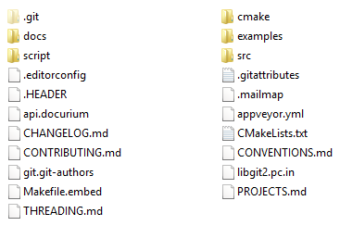
Состав репозитория Git
Рабочая копия и директория .git
Notes:
Подробнее про рабочую копию (примеры файлов и папок с картинки)
В директории .git хранится вся история изменений и служебные файлы Git
Рабочую копию иногда ещё называют рабочей директорией, это одно и то же
Процесс работы с Git:
Создание нового коммита в Git: изменить рабочую копию, попросить Git зафиксировать изменения в репозитории
Возврат к сохраненному состоянию: попросить Git положить сохраненное состояние в рабочую копию

Slide 6
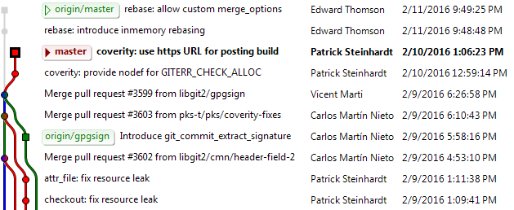
Пример истории в Git Extensions
Notes:
Примерно так выглядит история репозитория (скриншот из Git Extensions – GUI оболочка для Git)
Видим: последовательность коммитов – точек в истории (сообщение, автор, дата)
Каждый коммит – копия всех файлов из рабочей копии
Внизу – самые старые коммиты, вверху – самые новые

Slide 7
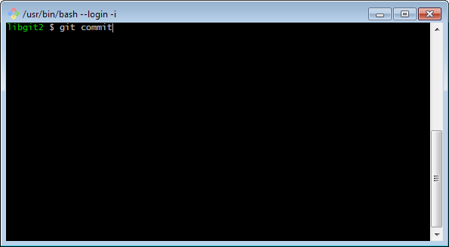
Работа из командной строки
Git Bash
Notes:
Практически все учебники по Git учат работать из командной строки, потому что зная командную строку можно легко найти как что-то сделать в GUI
GUI поддерживает не все возможности Git
Мы тоже в этой лекции будем рассматривать команды Git
Рекомендуется использовать Git Bash вместо CMD

Slide 8
Процесс создания коммита
Рабочая копия
Index или Stage
Репозиторий
git add <file>
git commit
“git commit -a” (all) = “git add -u” (update) + “git commit”
Notes:
Перед тем, как создать коммит, файлы нужно добавить в некое промежуточное хранилище – индекс
Иногда его ещё называют Stage или Staging area, это одно и тоже
Я буду использовать слово Index, потому что оно используется в официальной гитовой документации

Slide 9
Просмотр изменений
Концепция трёх деревьев
Рабочая копия
Последний коммит
git diff HEAD
Index или Stage
git diff
git diff --cached
Notes:
Git оперирует с тремя деревьями файлов: рабочая копия, индекс, последний коммит
git diff – изменения, которые ещё не добавлены в индекс
git diff --cached – изменения, которые попадут в следующий коммит
git diff HEAD – общие изменения с последнего коммита

Slide 10
Отмена изменений
git checkout <file>
git reset <file>
Рабочая копия
Index или Stage
Последний коммит
git reset --hard
Notes:
git reset копирует состояние файла из последнего коммита в индекс
git checkout копирует состояние файла из индекса в рабочую копию
git reset --hard копирует состояние всех файлов из последнего коммита в индекс, а затем в рабочую копию
git checkout и git reset --hard обозначены красным, т.к. безвозвратно удаляют изменения из рабочей копии

Slide 11
Статус рабочей копии
$ git status
Changes to be committed:
(use "git reset HEAD <file>..." to unstage)
modified: README.md
Changes not staged for commit:
(use "git add/rm <file>..." to update what will be committed)
(use "git checkout -- <file>..." to discard changes in working directory)
modified: CHANGELOG.md
deleted: CONVENTIONS.md
Notes:
git status показывает какие файлы поменялись
изменения в индексе (между последним коммитом и индексом)
изменения в рабочей копии (между индексом и рабочей копией)
Чистой рабочей копией называется состояние, при котором нет изменений ни в индексе, ни в рабочей копии (working tree = index = last commit tree)

Slide 12
Пример изменений
$ git diff
diff --git a/src/bitvec.h b/src/bitvec.h
index 544832d..f3d3d54 100644
--- a/src/bitvec.h
+++ b/src/bitvec.h
@@ -68,7 +68,7 @@ void git_bitvec_clear(git_bitvec *bv)
void git_bitvec_free(git_bitvec *bv)
{
- if (bv->length)
+ if (bv != NULL && bv->length)
git__free(bv->u.words);
}
Notes:
git diff вначале выводит заголовок со служебной информацией, далее список изменений
В примере была добавлена проверка указателя на NULL
Git показывает изменение в виде удаленных и добавленных строк
Первый символ каждой строки имеет специальное значение: минус – строка удалена, плюс – строка добавлена, пробел – не изменилась (строка контекста)
Обычно удалённые строки раскрашиваются красным цветом, а добавленные строки – зеленым
В заголовке указывается файл (src/bitvec.h), а так же номера измененных строк
Не нужно:
“-68,7 +68,8” следует читать как «удалено 7 строк, начиная с 68, добавлено 7 строк, начиная с 68»
6 строк контекста + 1 строка с минусом – 7 удаленных строк, 6 строк контекста + 1 строка с плюсом – 6 добавленных строк

Slide 13
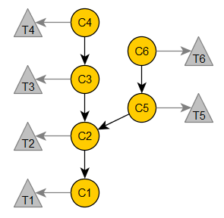
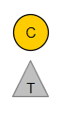
Хранение истории
Дерево коммитов – направленный ациклический граф
Коммит
Дерево файлов
Notes:
Коммит хранит ссылку на дерево файлов и на предыдущий коммит
На диаграмме C1-C6 – коммиты, T1-T6 – деревья файлов
Стрелки между коммитами – не направление истории
Самый старый коммит – C1, самые новые – C4, C6

Slide 14
Две точки зрения на коммит
Коммит – состояние файлов в определённый момент времени
Коммит – набор изменений относительно предыдущего коммита
Notes:
В зависимости от контекста мы используем либо одну точку зрения, либо другую

Slide 15
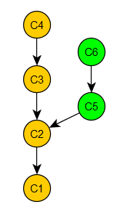
Ветвление истории
Исправление ошибок
Новая функциональность для второго релиза
Первый релиз
Notes:
Две команды – project и maintenance
Долгая разработка новой функциональности, не релизное качество
Исправление ошибок в первом релизе

Slide 16
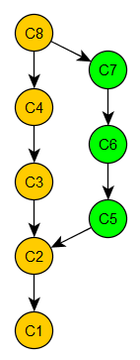
Слияние веток
Второй релиз
Исправление ошибок
Новая функциональность для второго релиза
Первый релиз
Notes:
Объединение веток после стабилизации проектного бранча
Подготовка второго релиза

Slide 17
Имя (или хеш) коммита
Имя коммита – SHA-1 хеш от содержимого коммита:
Хеш дерева файлов
Хеш родительского коммита
Имя и email автора, дата создания коммита
Сообщение коммита (комментарий)
Пример: 2baf854e975267eb560b48f1ead0641ec676d637
$ git show 2baf854e97
commit 2baf854e975267eb560b48f1ead0641ec676d637
Author: Patrick Steinhardt <ps@pks.im>
Date: Mon Feb 22 16:08:56 2016 +0100
openssl_stream: fix memory leak when creating new stream
Notes:
Имя (или хеш) коммита – SHA-1 хеш от содержимого
Хеширование – преобразование строки (или сообщения) произвольной длины в битовую строку фиксированной длины. Для SHA-1 – 160 бит, 20 байт, 40 символов в HEX (пример хеша коммита).
Содержимое коммита, пример
При вводе хеша достаточно указать первые несколько символов (обычно достаточно 10)

Slide 18
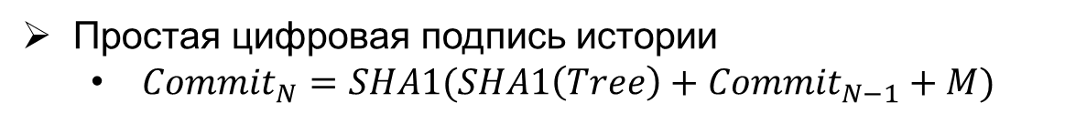
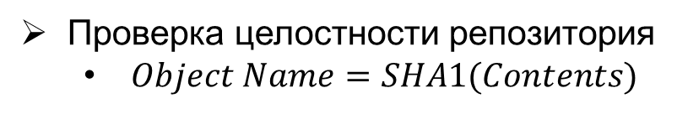
Последствия использования SHA-1
Проверка целостности репозитория
$Object Name=SHA1(Contents)$
Простая цифровая подпись истории
${Commit}_{N}=SHA1(SHA1\left(Tree\right)+{Commit}_{N−1}+M)$

Slide 19
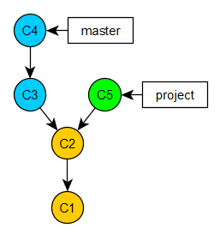
Git References
Branch – ссылка на последний коммит в ветке
Notes:
Использовать в работе только хеши не удобно для человека (хеш – набор HEX)
Git хранит именованные сслыки на коммиты
Первый тип ссылок – бранчи
Пояснить определение
Примеры веток (С1-С4, С1-С5, С1- при новом бранче)
Ссылка бранча двигается при создании новых коммитов (git commit)
master – имя бранча, которое создается автоматически, когда вы создаёте репозиторий, обычно используется как основной бранч

Slide 20
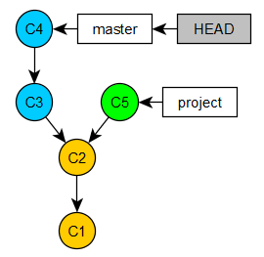
Git References
HEAD – ссылка на текущий бранч
“git checkout <branch>”
Изменить текущий бранч
Обновить индекс
Обновить рабочую копию
Не путать с “git checkout <file>”
Notes:
Как Git узнает какой бранч нужно обновить командой git commit? HEAD указывает на этот бранч
Опосредованно HEAD указывает на последний коммит в бранче (коммит, с которым git status сравнивает содержимое индекса и git diff HEAD сравнивает содержимое рабочей копии)
Пример git checkout project с чистой рабочей копией
По какому принципу раскрашены коммиты? (В других системах контроля версий можно сказать в каком бранче был создан коммит)

Slide 21
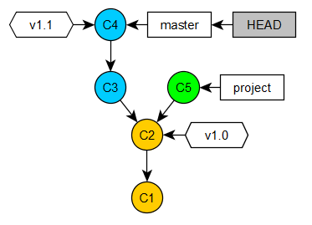
Git References
Tag – ссылка на важный коммит
Notes:
Чаще всего важен релизный коммит
Теги не двигаются
«Коммит содержится в теге» на примере C3 в v1.0 и v1.1.
Что будет, если удалить бранч project? Коммит остаётся в репозитории до GC (unreachable commit). Коммиты C1-C4 станут одного цвета.

Slide 22
Рекомендации по созданию коммитов
Один коммит на одно «логическое изменение»
Отделять исправления разных ошибок друг от друга
Разбивать большой кусок изменений на более мелкие
Отделять функциональные изменения от рефакторинга
Формат сообщения коммита
Первая строка – заголовок (краткое описание)
Пустая строка – разделитель
Детальное описание (комментарий):
Зачем? Почему так?
Notes:
Для формирования коммитов и пригождается индекс
Сообщение коммита содержит описание изменений относительно предыдущего коммита

Slide 23
Пример сообщений коммита
Плохое сообщение коммита
Добавлена проверка на NULL
Хорошее сообщение коммита
Исправлен креш при попытке печати с отключенным принтером
Указатель может быть NULL, если принтер отстутствует или не выбран
Notes:
«Добавлена проверка на NULL» – плохое описание
Лучше «Исправлен креш в такой-то ситуации. Указатель может быть NULL при таких-то условиях»

Slide 24
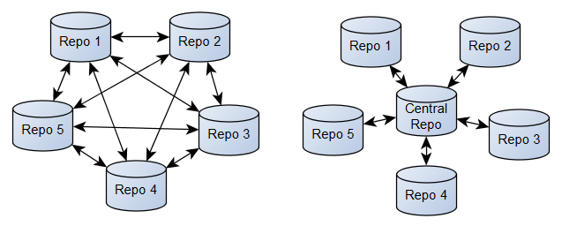
Обмен изменениями
VS
Notes:
Git – децентрализованная система, мы могли бы обмениваться изменениями напрямую с каждым из разработчиков
Но это не удобно как для самих разработчиков, так и для компании
Чаще всего Git используется в централизованной манере (разработчики обмениваются изменениями через центральный репозиторий)

Slide 25
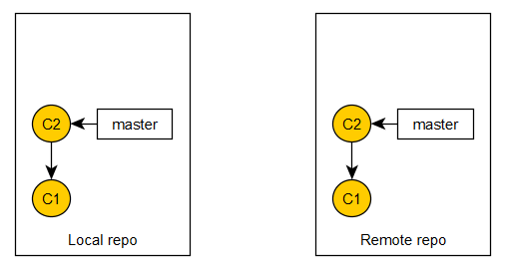
Работа с удаленным репозиторием
Шаг 1. Клонирование
Clone
git clone https://github.com/libgit2/libgit2.git
Notes:
На локальной машине создается копия репозитория с небольшими отличиями:
Копируюется дерево коммитов
Копируются референсы (есть различия, рассмотрим позже)
Создается индекс и рабочая копия

Slide 26
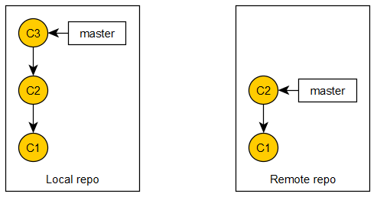
Работа с удаленным репозиторием
Шаг 2. Создание локального коммита
git clone https://github.com/libgit2/libgit2.git
“git add” и “git commit”
Notes:
Создание коммита и обновление референсы бранча в локальном репозитории

Slide 27
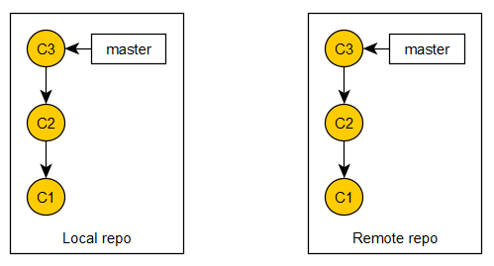
Работа с удаленным репозиторием
Шаг 3. Отправка локального коммита
Push
git clone https://github.com/libgit2/libgit2.git
“git add” и “git commit”
git push
Notes:
Отправка коммита и обновление референсы бранча на удаленном репозитории

Slide 28
Поддерживаемые протоколы
HTTP, HTTPS
https://github.com/libgit2/libgit2.git
SSH
git@github.com:libgit2/libgit2.git
ssh://git@github.com/libgit2/libgit2.git
Local
E:/Projects/libgit2
../libgit2
//Server/Projects/libgit2.git
Полный список в “git help clone”
Notes:
HTTPS и SSH – самые популярные
Примеры адресов удаленных репозиториев
SSH адрес может быть записан двумя способами
На локальной машине можно использовать абсолютные и относительные пути
Самый простой способ создать общий репозиторий – положить его в расшаренную папку
Следует использовать прямые слеши вместо обратных (гит из unix-среды, где обратные слеши служат для экранирования символов)

Slide 29
Короткое имя удалённого репозитория
Добавить новое короткое имя (отслеживаемый репозиторий):
$ git remote add origin https://github.com/libgit2/libgit2.git
Использовать короткое имя:
$ git push origin master
Вместо полного URL:
$ git push https://github.com/libgit2/libgit2.git master
Notes:
При частой работе с удаленным репозиторием пользоваться полным URL не удобно
Можно в локальном репозитории зарегистрировать короткое имя (origin) и использовать его вместо полного URL
Команда git push origin master отправляет в репозиторий origin все коммиты из локального master, которых ещё нет в master на origin
origin – имя удаленного репозитория, которое создается по-умолчанию командой git clone
Если локальный репозиторий получен не путем клонирования или origin был удален, его можно добавить приведённой командой

Slide 30
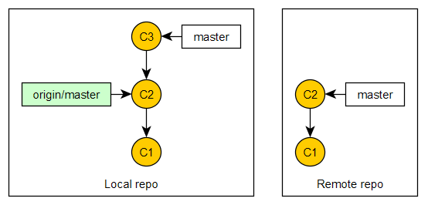
Новый тип Git References
Remote-tracking branch – ссылка на тот же коммит, на который указывает branch в удалённом репозитории
Notes:
Кроме короткого имени в локальном репозитории появляется новый тип референсов – remote-tracking branches или remote branches
Они указывают на те же коммиты, что и бранчи в удаленном репозитории (отслеживают бранчи в удаленном репозитории)
Это то маленькое отличие локального склонированного репозитория от оригинального, о котором я упоминал в примере клонирования
После колонирования появляется один локальный бранч (master) и множество ремоутных бранчей
Ремоутные бранчи не обновляются автоматически, когда обновляется удаленный репозиторий
Опционально:
Ремоутный бранч нельзя выкачать (сделать текущим), он должен соответствовать бранчу в удаленном репозитории
Для того, чтобы переключиться на ремоутный бранч, нужно создать локальный бранч, указывающий на тот же коммит, что и ремоутный бранч, и переключиться на него

Slide 31
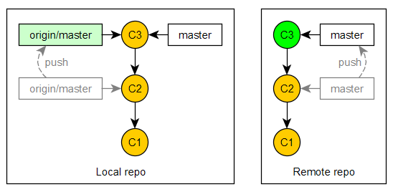
git push
Обновление бранчей в удалённом репозитории
$ git push origin master
Notes:
Мы хотим отправить в удаленный репозиторий новый коммит
git push:
Отправляет в удалённый репозиторий новый коммит C3
Переносит референс master в удаленном репозитории с C2 на C3
Обновляет ремоутный бранч в локальном репозитории
git push обновляет только те ремоутные бранчи, в которые мы запушили.

Slide 32
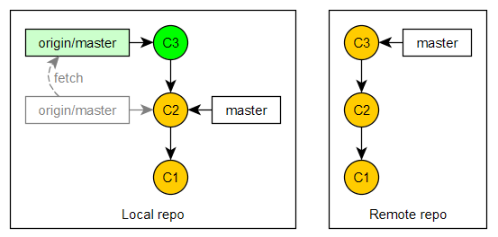
git fetch
Обновление remote-tracking branches
$ git fetch origin
Notes:
В удаленном репозитории появился новый коммит C3
git fetch origin загрузит новые коммиты и обновит ремоутные бранчи
Локальные бранчи, индекс и рабочая копия не изменятся

Slide 33
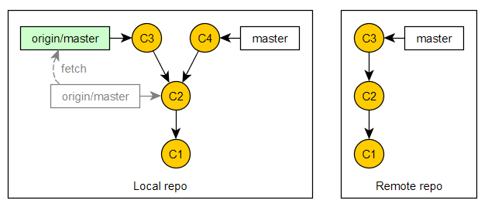
Расхождение бранчей
$ git push origin master # fails
$ git fetch origin
Notes:
Когда несколько человек работают над одним проектом, часто возникаются ситуации расхождения локального бранча и удалённого
Например, вы и ваш коллега склонировали репозиторий с последним коммитом C2 и начали работу каждый над своей задачей
Коллега закончил чуть раньше и запушил свой коммит в удаленный репозиторий (С3)
Вы тоже сделали коммит в локальном репозитории и хотите запушить
Git не позволяет запушить коммит C4, потому что он не содержит коммита C3 (если бы master обновился на C4, изменения коммита C3 были бы потеряны)
Это называется не fast-forward update. Git позволяет только fast-forward update бранча (обновление на коммит, являющийся потомком текущего коммита). Примеры.
Перед пушем вы должны объединить ваши изменения с изменениями в удаленном репозитории

Slide 34
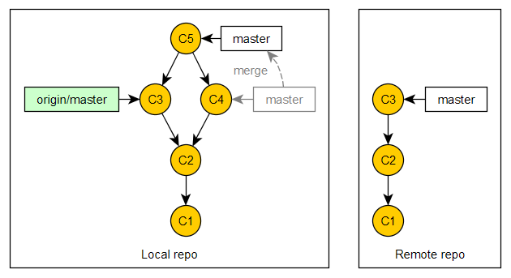
Объединение изменений: merge
git fetch origin
git merge origin/master
git push origin master
Notes:
git merge origin/master:
В рабочей копии объединяет изменения из бранча origin/master (С3) с изменениями из текущего бранча (C4)
Создает новый мерж-коммит (коммит с двумя парентами)
Переносит бранч master на новый коммит
Этот коммит можно запушить в удаленный репозитори вместе с коммитом C4 (fast-forward update)
Сейчас мы после git merge, понятно что будет при git push? Или пояснить?

Slide 35
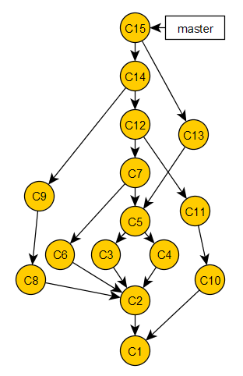
Недостаток подхода
Слишком много параллельных бранчей и мержей затрудняет восприятие истории
Notes:
Представьте большую команду, где 5-10 человек одновременно начали работать над своими задачами
В получившейся истории сложнее разобрать какой коммит внес какие изменения по сравнению с линейной историей
В худшем случае мы получаем почти двухкратное увеличение количества коммитов (1 коммит с изменениями + 1 мерж-коммит)
Мы в компании используем мержи для объединения долгоживущих бранчей (с десятками коммитов), обычно проектные бранчи
А для объединения изменений в одном бранче мы используем другой подход

Slide 36
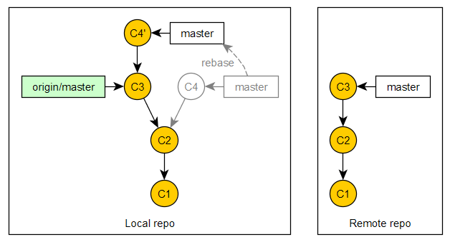
Объединение изменений: rebase
git fetch origin
git rebase origin/master
git push origin master
Notes:
git rebase origin/master:
Выкачивает в рабочую копию коммит C3 (origin/master)
Применяет изменения, сделанные в коммите C4
Создаёт новый коммит C4’ с тем же сообщением
Переносит бранч master на новый коммит
Текущим бранчём остается master, в рабочей копии – объединенные изменения
Коммит назван C4’ только для того, чтобы наглядно показать связь с коммитом C4:
На самом деле это абсолютно независимый коммит со своим парентом и хэшом (мог бы называться C5)
Этот коммит не хранит ссылку на исходных коммит C4
Дерево файлов коммита C4’ содержит изменения коммита C3 и коммита C4
Этот коммит можно запушить в удаленный репозиторий (fast-forward update)

Slide 37
git pull
Сокращение для fetch + merge / rebase
$ git fetch origin
$ git merge origin/master
$ git pull
$ git fetch origin
$ git rebase origin/master
$ git pull --rebase
Notes:
git pull – сокращение для git fetch + git merge
git pull --rebase – сокращение для git fetch + git rebase

Slide 38
Пример истории в Git Extensions
Notes:
Ещё раз тот же скриншот, что и в начале
Можем посмотреть на него с точки зрения того, что мы только что узнали
Локальный бранч, ремоутные бранчи, связь коммитов с парентами

Slide 39
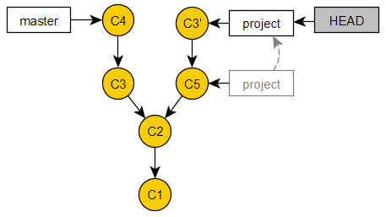
Копирование изменений коммита
Cherry-pick
$ git cherry-pick С3
Notes:
В бранче project нам нужно исправление, сделанное в коммите C3
git cherry-pick применит это исправление к текущей рабочей копии и создаст новый коммит
git cherry-pick применяет к текущей рабочей копии изменения коммита C3. Новая функция, добавленная в коммите C3, появляется в рабочей копии. Файлы в рабочей копии могут не соответствовать состоянию C2 (вспоминаем про формат diff – добавить N новых строк после строки M)

Slide 40
GitHub и GitLab
GitHub – крупнейший веб-сервис для хостинга IT-проектов (репозиториев Git) и их совместной разработки
GitLab – open-source менеджер Git репозиториев со схожей функциональностью
Notes:
Разные workflow:
Если есть доступ на push к репозиторию, вы пользуетесь workflow, описанным ранее
Если доступа на push нет, используется другой workflow

Slide 41
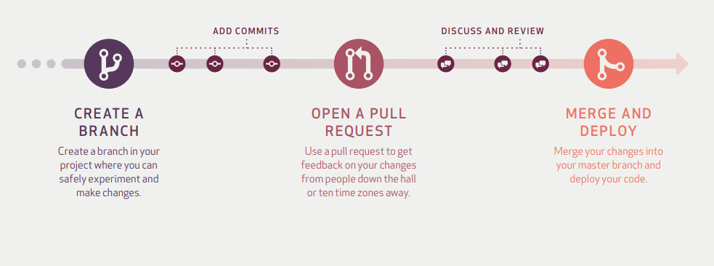
GitHub Flow

Slide 42
Игнорирование файлов
Пример .gitignore
# Visual Studio files
*.aps
*.ncb
*.opensdf
*.sdf
*.suo
*.user
# Build generated files
Debug/
Release/
Notes:
Не все файлы из рабочей копии следует добавлять в репозиторий
Файлы, которые создаются во время билда нет смысла добавлять в репозиторий:
Всегда можем скомпилировать исходный код и получить эти файлы, они не несут никакой полезной информации
Если мы будем добавлять их в репозиторий, то его размер будет расти быстрее, потому что бинарные файлы сжимаются хуже текстовых
Временные файлы, которые создаются редакторами или IDE во время работы над проектом
Мы не хотим добавлять эти файлы в репозиторий и хотим, чтобы Git не показывал их в статусе рабочей копии (игнорировал при сравнении индекса с рабочей копией)
В .gitignore перечислены файлы, которые Git должен игнорировать
Обычно .gitignore добавляется в корень репозитория и коммитится (чтобы у всех был актуальный список игнорируемых файлов)

Slide 43
Ресурсы по изучению Git
Pro Git book
https://git-scm.com/book/ru/v2
git - the simple guide
http://rogerdudler.github.io/git-guide/index.ru.html
Learn Git in 15 minutes
https://try.github.io/levels/1/challenges/1
LearnGitBranching
http://pcottle.github.io/learnGitBranching/

Slide 44

Q&A

Slide 45
1 800-525-7082
www.cqg.com
Disclaimer
Trading and investment carry a high level of risk, and CQG, Inc. does not make any recommendations for buying or selling any financial instruments. We offer educational information on ways to use our sophisticated CQG trading tools, but it is up to our customers and other readers to make their own trading and investment decisions or to consult with a registered investment advisor.
© 2016 CQG, Inc. All rights reserved.
CQG®, DOMTrader®, SnapTrader®, TFlow®, TFOBV®, TFOBVO®, TFVOL®, and Data Factory™ are trademarks of CQG, Inc.

